Slide 1
Тема: На помощь к Эльзе.
Направление: Познавательно-экспериментальное.
Цель: Закрепить и расширить знания дошкольников о свойствах
снега по средствам познавательно-экспериментальной
деятельности с использованием ИКТ.
Задачи: Закрепить и расширить представления детей о свойствах
снега; Повторить правила безопасного обращения с огнём и
стеклом; Закрепить умение проводить эксперимент в
определённой последовательности , Делать предположения,
анализировать, делать выводы; Развивать познавательную
активность, связную речь, память, коммуникативные навыки.
Возраст дошкольников: 5-7 лет.

Slide 3
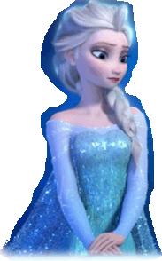
Помогите! Беда! Отгадайте, кто я!
Руками холодна,
Красива и добра!
Сестра есть Анна
у меня!
Жду вас в моём

Slide 4
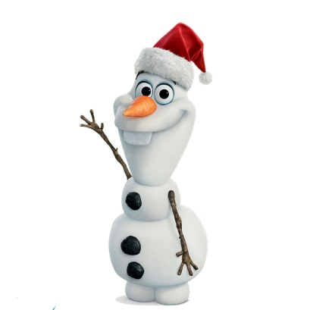
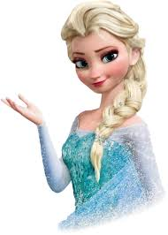

Slide 7
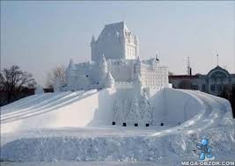

Slide 8
Отгадайте свойства снега!
Почему из снега можно делать снеговиков?
Какой он по цвету?
3. Почему от снега можно заболеть?
Молодцы!
Вот снежинка подскажет
куда дальше идти!
1
л и п к и й
2
б е л ы й
3
х о л о д н ы й
г р я з н ы й

Slide 9
Найдите все знаки, где есть правила обращения с огнём!

Slide 11
Молодцы! Всё знаете! Дарю вам огонёк, чтоб дальше лабиринт пройти помог!

Slide 12
А знаете ли вы, как обращаться со стеклом? Уберите неправильные картинки!

Slide 13
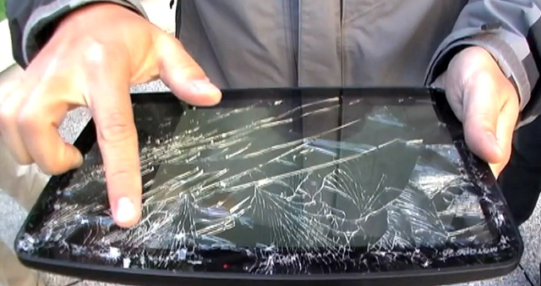
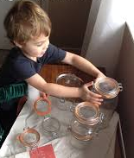
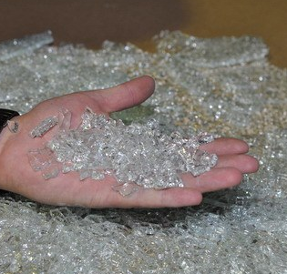
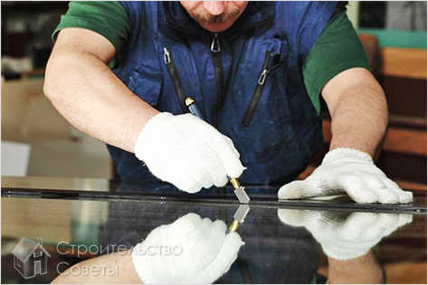
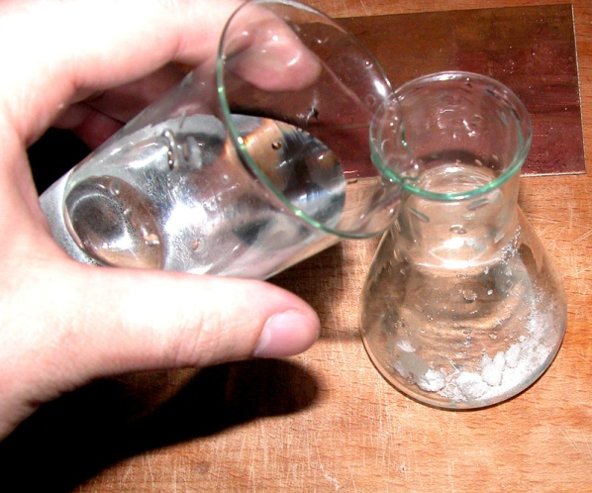

Slide 14
Всё отгадали! Дарю вам чашку. Она поможет найти замок Эльзы!

Slide 15
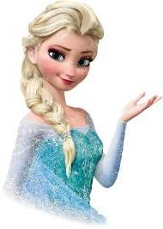
Теперь открыт путь в лабораторию!!!
Наконец вы пришли, а у меня беда! В лабораторию не могу попасть. Потеряла на пропуске картинки! Может по дороге вам попадались?
1
3
2

Slide 16
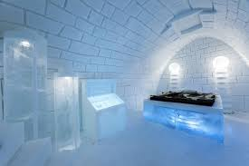
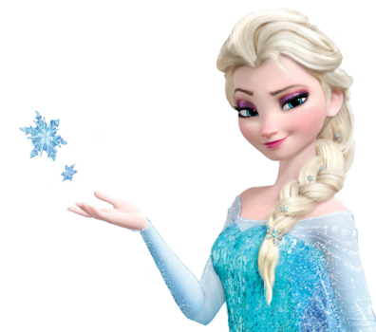
Интересно…
Что у вас произойдёт?
Может вместе проведём экспери-
мент?

